Slide 1
视频流媒体实验
武庆华
wuqinghua@ict.ac.cn

Slide 2

互联网视频（Internet Video）

Slide 3
互联网视频 设计方案一
基于TCP的视频传输
浏览器向服务器请求视频的元数据(Meta data)，启动播放器
播放器与视频服务器建立TCP连接，请求视频文件并播放
优点：
实现简单；元数据与视频文件分离，支持CDN，支持不同码率
缺点：
TCP连接尽力而为的传输可能浪费网络带宽
数据传输与视频播放的播放/跳过/停止控制机制不匹配
视频播放质量不能自适应网络带宽

Slide 4
互联网视频 设计方案二
带状态的视频流传输
将视频的数据传输和播放控制进行分离
视频服务器维护每个视频播放的状态
播放控制：开始、暂停、前进，…
数据传输：基于TCP或UDP
优点：
可以精确控制，可支持自适应码率
缺点：
视频服务器维护会话状态需要额外的开销
网络中广泛存在的Middlebox可能会阻断视频流传输

Slide 5
基于HTTP的视频流传输
Observation: 与其让互联网适配视频传输，不如让视频传输适配互联网
HTTP流传输
视频文件分割成多个块（Chunk），每个块由独立帧开始
每个视频块有不同码率的版本，以适应不同的网络带宽
客户端在同一个会话中可以请求不同码率的视频块
优点：
完全标准HTTP协议，实现简单
会话状态和控制逻辑由客户端维护，减轻服务器负担

Slide 6
HTTP流传输示意
客户端主导的视频传输可以切换码率/CDN/服务器
Server
Client
HTTP Adaptive Player
B1
A1
A2
…
…
A1
A1
A1
A2
B1
B2
…
…
HTTP GET A1
B2
HTTP GET B2
Cache
B1
B2
Web browser
Web server
Web server
HTTP
HTTP
TCP
TCP
可以利用现有CDN网络加速传输
不需要担心Middelbox问题
Chunk 1 with bitrate A
A1
HTTP Request
HTTP Response

Slide 7
视频播放与缓冲区大小
Max Buffer Duration
= allowable jitter
File Position
"Bad": Buffer overrflows
Smooth Playback Time
Max Buffer Size
Buffer Duration
"Bad": Buffer underflows and playback stops
Buffer Size
"Good" Region: smooth playback
Buffer almost empty
Time

Slide 8
自适应码率（Adaptive BitRate）模型
B/W Estimation
Bitrate Selection
Chunk Scheduling
Video Player
Bitrate
Throughput of a chunk
Bitrate of next chunk
When to request
GET
Internet
HTTP
Chunk
客户端接收视频数据块，决策调度策略，形成闭环反馈控制

Slide 9
自适应码率问题
自适应码率问题本质上是吞吐率预测问题
该问题的难点在于
网络可用带宽变动非常快
QoE之间指标相互冲突
高码率、低缓冲时间、码率切换尽可能少
基于对吞吐率预测的码率选择对后续选择有影响

Slide 10
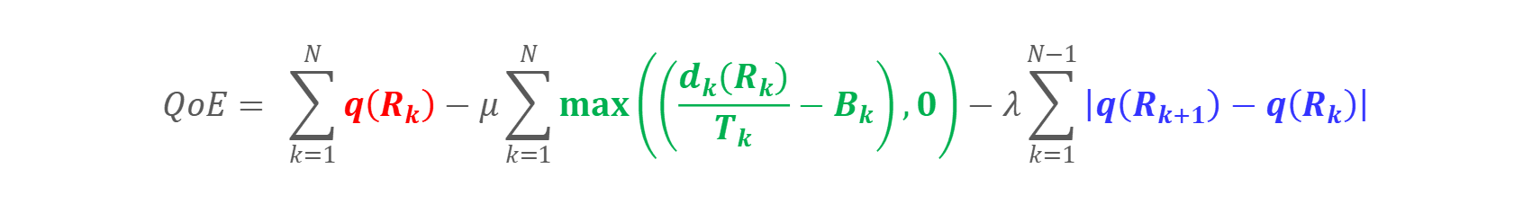
ABR算法
点播视频以DASH (Dynamic Adaptive Streaming over HTTP) 作为传输标准，已在业界广泛部署（YouTube, Netflix, Bilibili）
在DASH中，一个视频被编码为多种不同码率的版本，每个版本并被划分为多个等长的视频块（2~5s）
DASH客户端运行ABR (Adaptive BitRate) 算法，为每一个视频块选择码率，目标是最大化QoE (Quality of Experience)
$$QoE= \sum_{k=1}^{N}{q\left(R_{k}\right)}−μ\sum_{k=1}^{N}{\max_{}\left(\left(\frac{d_{k}\left(R_{k}\right)}{T_{k}}−B_{k}\right),0\right)}−λ\sum_{k=1}^{N−1}{\left|q\left(R_{k+1}\right)−q\left(R_{k}\right)\right|}$$
视频质量
卡顿时间
质量切换

Slide 11
ABR算法
DASH客户端运行ABR算法，为每一个视频块选择码率，目标是最大化QoE
目标：高质量，低卡顿，少质量切换
输入：视频块吞吐量，播放缓冲区时长等
输出：视频块的码率/清晰度
Client
Server
ABR Algorithm
HTTP GET Request
HD
1
2
3
Chunk n, Quality q
Throughput Predictor
HTTP Response
SD
1
2
3
Playback Buffer
Video Chunk
LD
1
2
3

Slide 12
ABR算法
DASH客户端运行ABR算法，为每一个视频块选择码率，目标是最大化QoE
目标：高质量，低卡顿，少质量切换
输入：视频块吞吐量，播放缓冲区时长等
输出：视频块的码率/清晰度
Client
Network
Server
ABR Algorithm
Throughput Prediction
HD
1
2
3
2
Playback Buffer
SD
1
2
3
1
LD
1
2
3
3
Time

Slide 13
ABR算法
DASH客户端运行ABR算法，为每一个视频块选择码率，目标是最大化QoE
目标：高质量，低卡顿，少质量切换
输入：视频块吞吐量，播放缓冲区时长等
输出：视频块的码率/清晰度
Client
Network
Server
ABR Algorithm
HD
1
2
3
Playback Buffer
2
SD
1
2
3
1
3
LD
1
2
3

Slide 14
ABR算法
DASH客户端运行ABR算法，为每一个视频块选择码率，目标是最大化QoE
目标：高质量，低卡顿，少质量切换
输入：视频块吞吐量，播放缓冲区时长等
输出：视频块的码率/清晰度
Client
Network
Server
ABR Algorithm
HD
1
2
3
Playback Buffer
2
SD
1
2
3
1
3
LD
1
2
3

Slide 15
ABR算法分类
客户端ABR算法可分为四类
决策逻辑：线性函数、控制论、机器学习等
1
基于吞吐量
2
基于缓冲区
3
基于混合信息
4
基于机器学习
Rate-Based (RB), FESTIVE
PANDA
CS2P
BBA, BOLA
MPC, PBA
Pensieve, Comyco

Slide 16
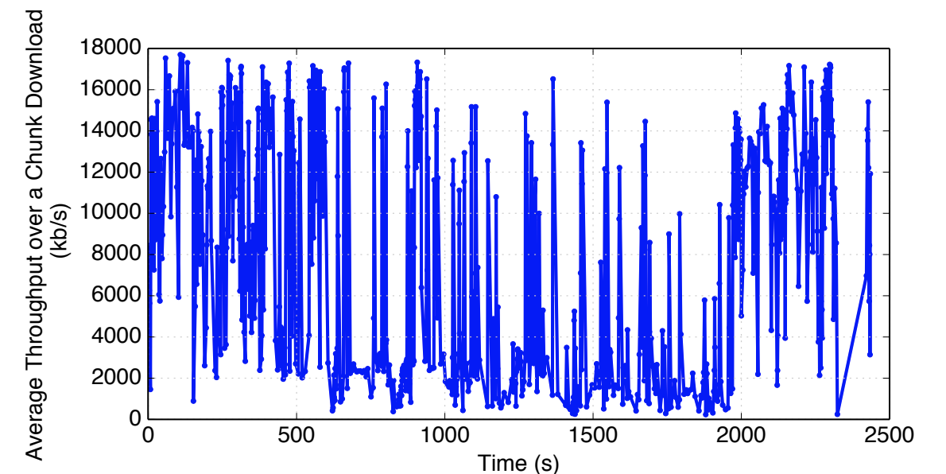
基于缓冲区的ABR：BBA
基于吞吐量的ABR算法依赖于吞吐量预测
挑战：应用层（HTTP）吞吐量高度动态变化，难以准确预测
受竞争流量、网络环境等因素影响
基本思路：避免预测吞吐量，仅基于缓冲区水平选择码率

Slide 17
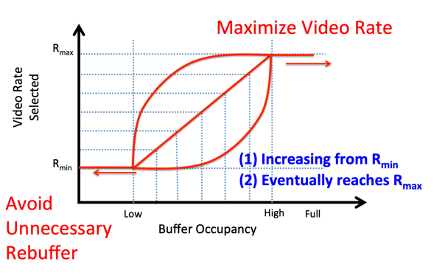
BBA算法设计
设计思路：在稳定阶段，将码率选择视作缓冲区水平的函数
缓冲区水平隐含了关于网络容量变化的信息
在启动阶段，依然需要基于吞吐量预测选择码率
线性函数：平衡视频码率与卡顿

Slide 18
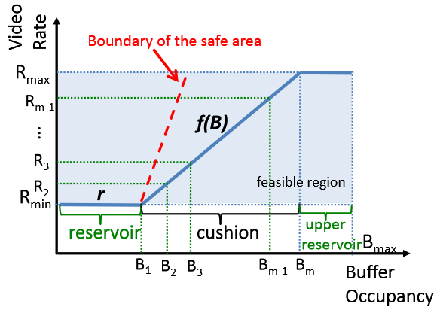
BBA-0决策逻辑
设计思路：在稳定阶段，将码率选择视作缓冲区水平的线性函数
决策函数：两个缓冲区阈值，reservoir和cushion
Buffer Occupancy < reservoir：选择最低码率
Buffer Occupancy > reservoir + cushion：选择最高码率
Otherwise：通过线性函数确定缓冲区水平对应的码率级别

Slide 19
BBA变体
BBA-0
BBA-1
BBA-2
针对固定码率（CBR）视频
建立码率与缓冲区水平的线性函数
支持可变码率（VBR）视频
将码率映射替换为视频块大小映射
基于吞吐量预测
支持在启动阶段选择码率

Slide 20
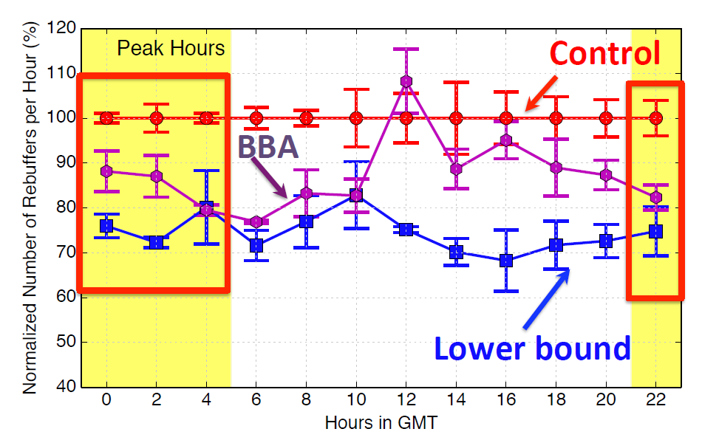
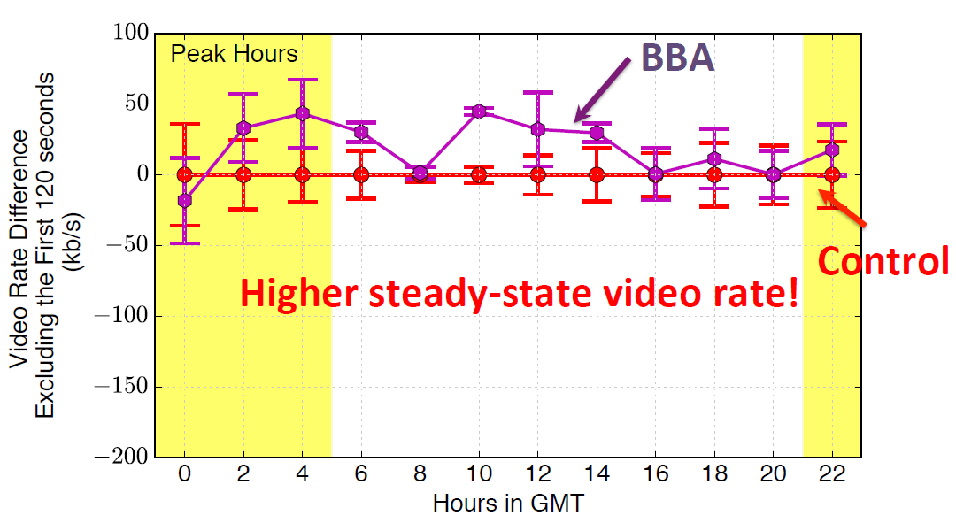
BBA-2评估结果
将BBA部署于基于浏览器的播放器中，访问Netflix业务，对比Netflix默认机制（Control）和固定最低码率机制（Lower bound）
BBA-2实现了10%-20%的卡顿下降，同时也提高了稳定阶段的码率

Slide 21
BBA小结
优势
首个仅基于缓冲区进行码率选择的算法
BBA-0设计与实现简单，便于部署
BBA-0在真实场景中码率和卡顿表现优秀（Learning in Situ）
不足
在稳定阶段完全忽略了吞吐量信息 → MPC
码率切换较为频繁 → BBA-Others
线性映射未必最优 → BOLA / Stick
缺乏明确的QoE优化目标 → MPC / BOLA

Slide 22
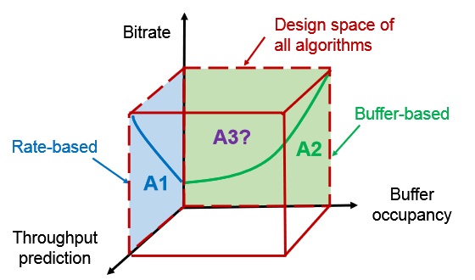
基于混合信息的ABR：MPC
设计空间：过往算法或只基于吞吐量，或只基于缓冲区水平
Basic idea：将吞吐量与缓冲区信息结合以进行码率选择

Slide 23
MPC（Model Predictive Control）
核心思想：将ABR形式化为随机最优控制问题，利用模型预测控制（MPC）求解
设计选择： strawman solutions
比例-积分-微分（PID）：目标是稳定性而非优化，且适用于连续系统而非离散系统
马尔可夫决策过程（MDP）：假设吞吐量变化服从马尔可夫过程，实践中不一定否成立
模型预测控制（MPC）：将码率选择视为有限时域内的QoE最大化问题，适用于ABR算法

Slide 24
MPC设计思路
原理：预测关键变量，求解优化问题
预测有限时间范围的吞吐量
基于预测吞吐量，根据视频缓冲区模型，估计解空间中每组解取得的QoE
选择能够使总体QoE目标最大的一组码率选择作为解
算法步骤：
解空间初始化：考虑未来5个视频块的6种码率选择，解空间大小为6⁵
预测吞吐量：计算过去5个视频块的调和平均数，作为吞吐量预测值
最大化QoE：遍历解空间中的每组解（即未来5个视频块的码率选择） ，计算每组解对应的预期QoE，记录最大值
输出决策：将能够使QoE最大化的一组解的第一个码率选择作为算法输出

Slide 25
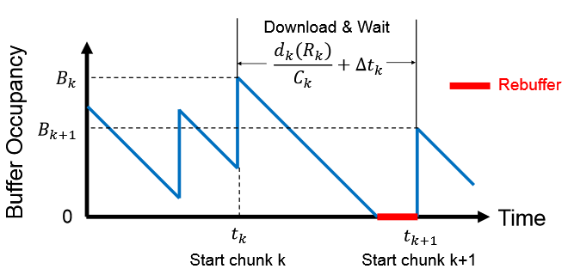

视频缓冲区模型
缓冲区的变化
减少：视频观看过程中，缓冲区水平随播放时间匀速减少
增加：视频块下载完成后，缓冲区水平增加一个视频块的时长
卡顿：初始缓冲区水平 < 视频块下载时间（忽略下载等待时间）
视频块下载时间 = 视频块大小$d_{k}\left(R_{k}\right)$ / 视频块吞吐量$C_{k}$
视频块大小
视频块吞吐量
下载等待时间

Slide 26
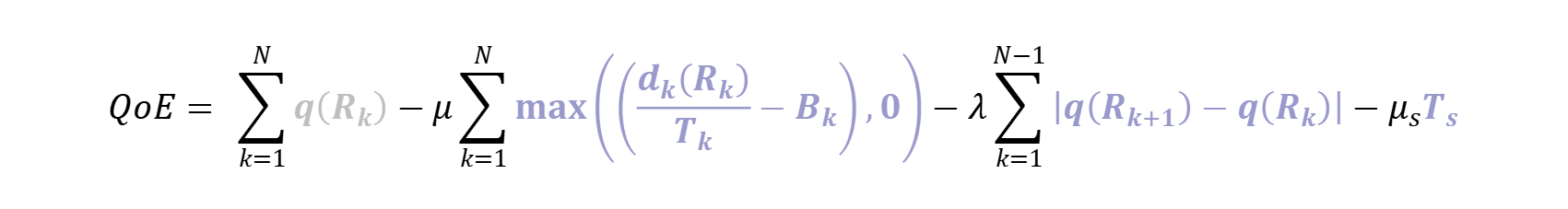
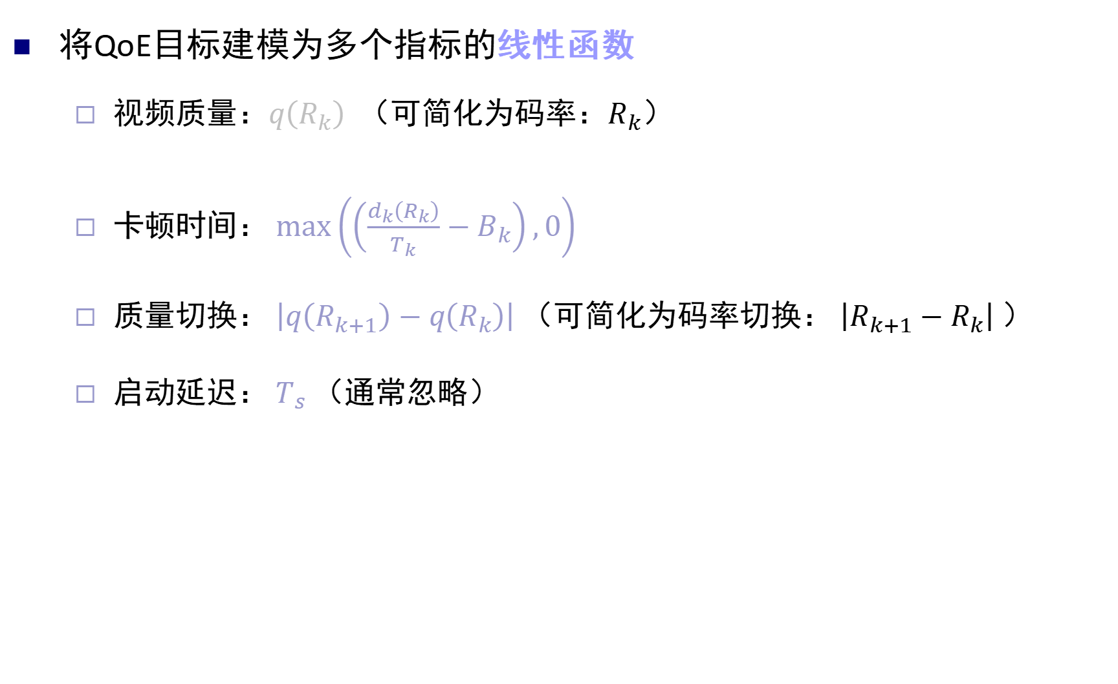
QoE目标
将QoE目标建模为多个指标的线性函数
视频质量：$q\left(R_{k}\right)$ （可简化为码率：$R_{k}$）
卡顿时间： $\max_{}\left(\left(\frac{d_{k}\left(R_{k}\right)}{T_{k}}−B_{k}\right),0\right)$
质量切换： $\left|q\left(R_{k+1}\right)−q\left(R_{k}\right)\right|$（可简化为码率切换： $\left|R_{k+1}−R_{k}\right|$）
启动延迟： $T_{s}$（通常忽略）
$$QoE= \sum_{k=1}^{N}{q\left(R_{k}\right)}−μ\sum_{k=1}^{N}{\max_{}\left(\left(\frac{d_{k}\left(R_{k}\right)}{T_{k}}−B_{k}\right),0\right)}−λ\sum_{k=1}^{N−1}{\left|q\left(R_{k+1}\right)−q\left(R_{k}\right)\right|}−μ_{s}T_{s}$$

Slide 27
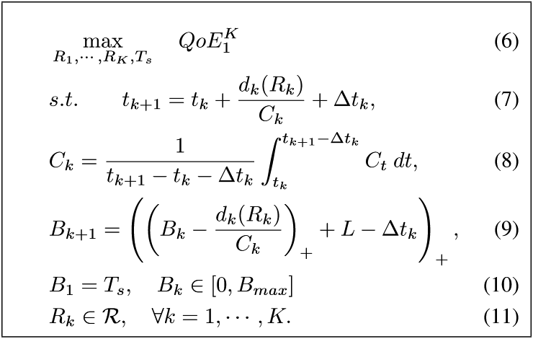
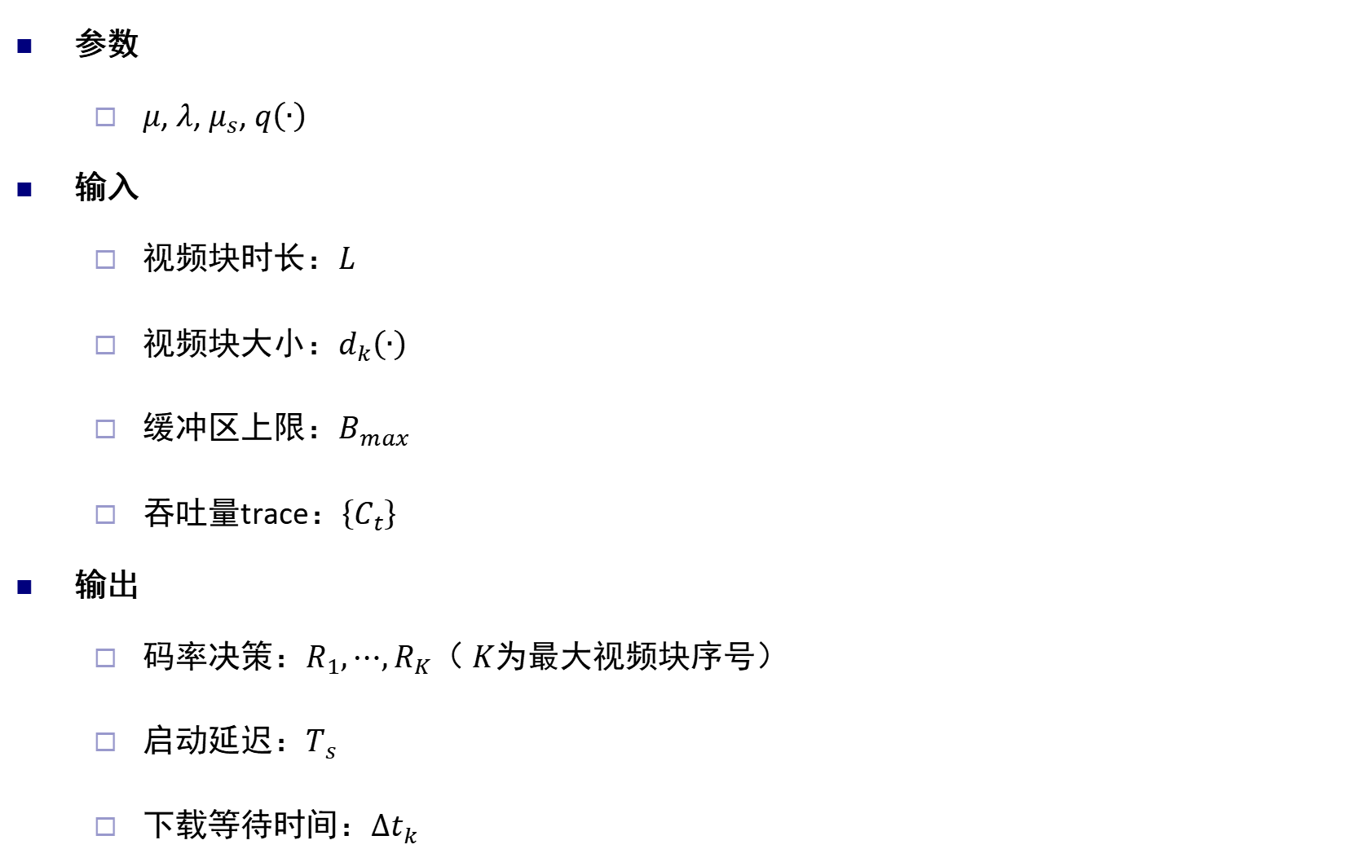
QoE最大化问题
参数
$μ$, $λ$, $μ_{s}$, $q\left(∙\right)$
输入
视频块时长：$L$
视频块大小：$d_{k}\left(∙\right)$
缓冲区上限：$B_{max}$
吞吐量trace：$\left\{C_{t}\right\}$
输出
码率决策：$R_{1},⋯,R_{K}$（ $K$为最大视频块序号）
启动延迟：$T_{s}$
下载等待时间：$∆t_{k}$
需要预测

Slide 28
MPC变体
RobustMPC
保守的吞吐量预测，避免卡顿
吞吐量预测不准确
MPC
计算开销太高
FastMPC
离线枚举状态空间，在线查表

Slide 29
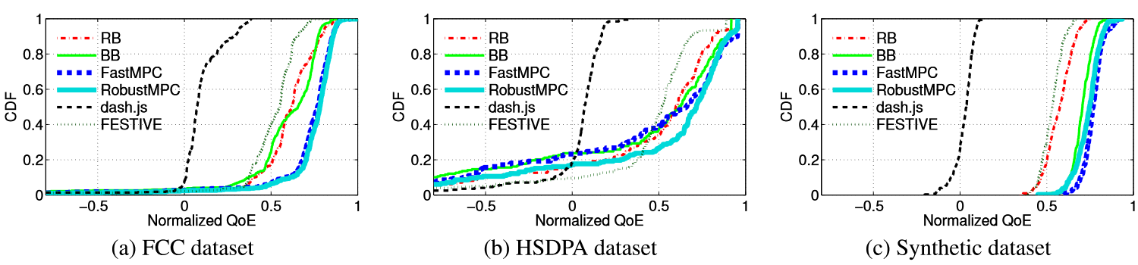
MPC性能评估
采用数据驱动的实验方法
对比RB、BB（BBA-0）等算法
RobustMPC在三种数据集上相对次优算法分别实现了15%、10%和5%的QoE提升
FastMPC的性能受预测错误率影响，在FCC和Synthetic数据集上表现较好，在HSDPA数据集上性能有所下降

Slide 30
MPC小结
优势
基于混合信息的ABR算法代表作，扩展了ABR算法的设计空间
基于控制论方法设计，性能有理论保证
MPC与RobustMPC实现较为简单，便于部署
统一了不同的QoE优化目标，是后续研究工作的基础
不足
依赖准确的吞吐量预测 → CS2P / Fugu / Lumos
MPC计算开销较大 → PiTree
线性QoE不一定符合真实用户感知 → ITU-P P.1203

Slide 31
基于机器学习的ABR
Pensieve
Neural Adaptive Video Streaming with Pensieve

Slide 32
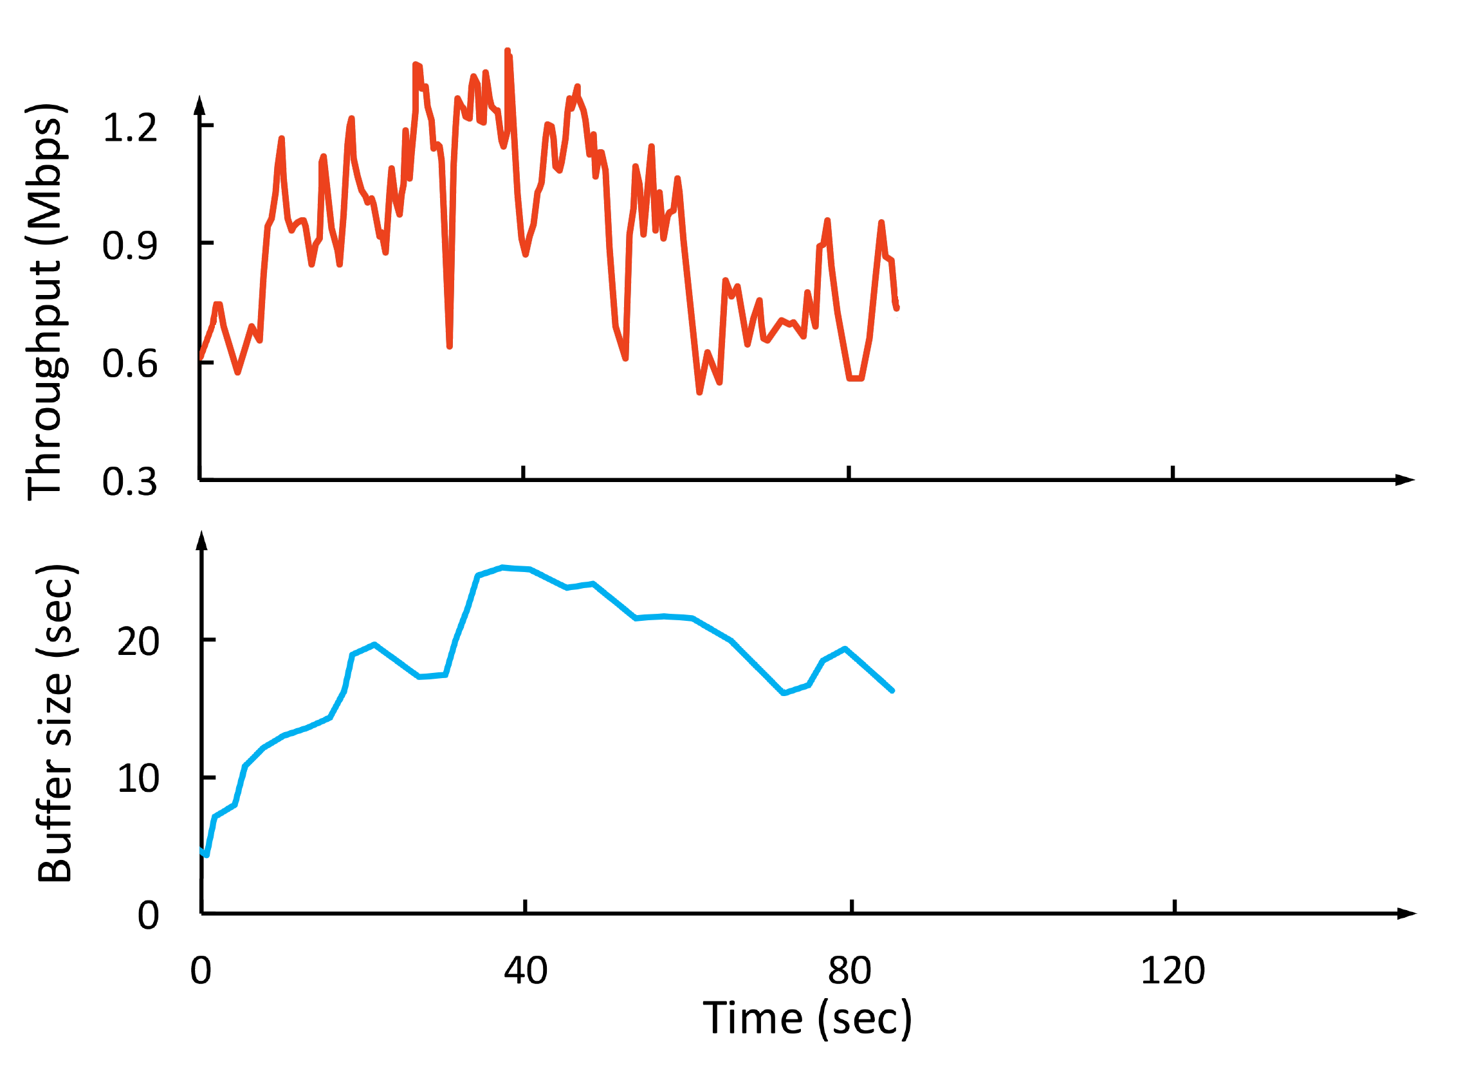
Pensieve研究动机
MPC的性能依赖于准确的吞吐量预测，在高动态网络环境下很难实现
RobustMPC采用更保守的吞吐量预测，但很难实现最优性能
t
t + T
Throughput
Throughput
Bitrate
(Mbps)
保守的吞吐量预测
Video bitrate
Basic idea：从视频流会话中学习网络环境变化

Slide 33



基于机器学习的ABR：Pensieve
框架：代理（Agent）+环境（Environment）
代理基于观察的状态（输出特征），做出行动（输出码率决策），获得奖励（QoE分数）
Reward
Agent
Environment
Take action
Observe state
目标：最大化累积奖励 $\sum_{t}{r_{t}}$

Slide 34







Pensieve决策过程
Reward
Reward r_{t}
State
Agent
$$+ q\left(b_{t}\right)−μT_{t}−λ\left|q\left(b_{t}\right)−q\left(b_{t−1}\right)\right|$$
+ (bitrate) - (rebuffering) - (smoothness)
240P
Environment
Action a_{t}
360P
Action
720P
720P
1080P

Slide 35

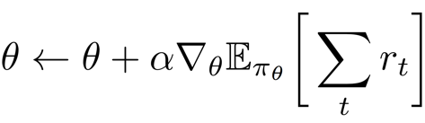
Pensieve训练过程
ABR agent
policy
π_{θ}(s, a)
Neural Network
state
240P
Observe state s
480P
Take action a
next bitrate
720P
1080P
parameter θ
Collect experience data: trajectory of [state, action, reward]
Training:
estimate from empirical data

Slide 36



Pensieve强化学习模型
Large corpus of
network traces
cellular, broadband, synthetic
Video playback
Fast chunk-level simulator
Model update
TensorFlow
Pensieve worker
{state, action, reward}
experiences
Pensieve worker
Pensieve master
Pensieve worker
updated neural
network parameters

Slide 37
Pensieve性能评估
基于数据驱动的实验方法
对比前述所有方法
Norway 3G cellular dataset
FCC broadband dataset
Pensieve相对于次优算法取得了12%-25%的QoE提升
Pensieve与离线最优的性能差距在9%-14%以内

Slide 38
Pensieve小结
优势
基于机器学习类的ABR算法代表作
成功将强化学习方法应用于ABR算法中，其开源代码为后续研究奠定基础
不足
机器学习的问题（轻量化与可解释性等） → PiTree / Metis
离线仿真环境与真实网络系统存在偏差 → CausalSim
其他：真实环境部署（ABRL）、模仿学习（Comyco）、在线学习（OnRL）、长尾学习与泛化（A2BR）等

Slide 39
不同ABR之间的对比
ABR算法的特性
MPC：高带宽下，缓慢探测到高码率；中弱网下，受波动影响较小
Pensieve：码率选择偏向中高码率
BBA：切换频率较高；对视频块时长和参数配置敏感
网络特征对ABR算法的影响
延迟：BBA、MPC、Pensieve算法受影响较大
信号强度：MPC算法的健壮性更高

Slide 40
实验目标
通过selenium自动执行视频请求和播放，了解当前视频点播、自适应码率等技术
通过对比不同ABR算法在动态网络带宽下的视频性能（QoE），了解不同ABR的性能差异原因，及其适用场景

Slide 41
实验准备
安装selenium，用于自动化执行视频请求和播放，遇到询问是否使用snap安装浏览器时，直接skip
sudo apt install python3-numpy python3-selenium
安装浏览器和驱动：如果Ubuntu已经使用snap安装了firefox浏览器，先卸载，再从mozilla源安装：
sudo snap remove firefox
sudo apt remove firefox
./setup-mozilla-repo.sh
sudo apt update && sudo apt install firefox
从https://github.com/mozilla/geckodriver/releases下载并安装驱动geckodriver
tar xzvf geckodriver-v0.xx.y-linux64.tar.gz # 下载最新版，macbook选择aarch64版本
sudo cp .../geckodriver /usr/bin/ # ... 代表解压后的文件夹

Slide 42
实验过程
将15-video-streaming.tar.gz文件进行解压
tar xzvf 15-video-streaming.tar.gz
执行run_abr_exp.py脚本，指定ABR算法
sudo python3 run_abr_exp.py BB # alternatives: RB, MPC
上述脚本大概运行120秒，获取并播放100秒视频，将过程中的码率、卡顿等日志信息写入results文件夹
每行日志对应该ABR算法获取一个视频块时的信息，格式如下：
时间戳，码率（Kbps），buffer（s），卡顿时间（s），块大小（B），下载时间（ms），QoE，带宽（Kbps）
逐个运行以下ABR算法：BB, RB, MPC

Slide 43




实验框架
服务器
客户端
动态网络环境
A1
B1
A1
B2

Slide 44
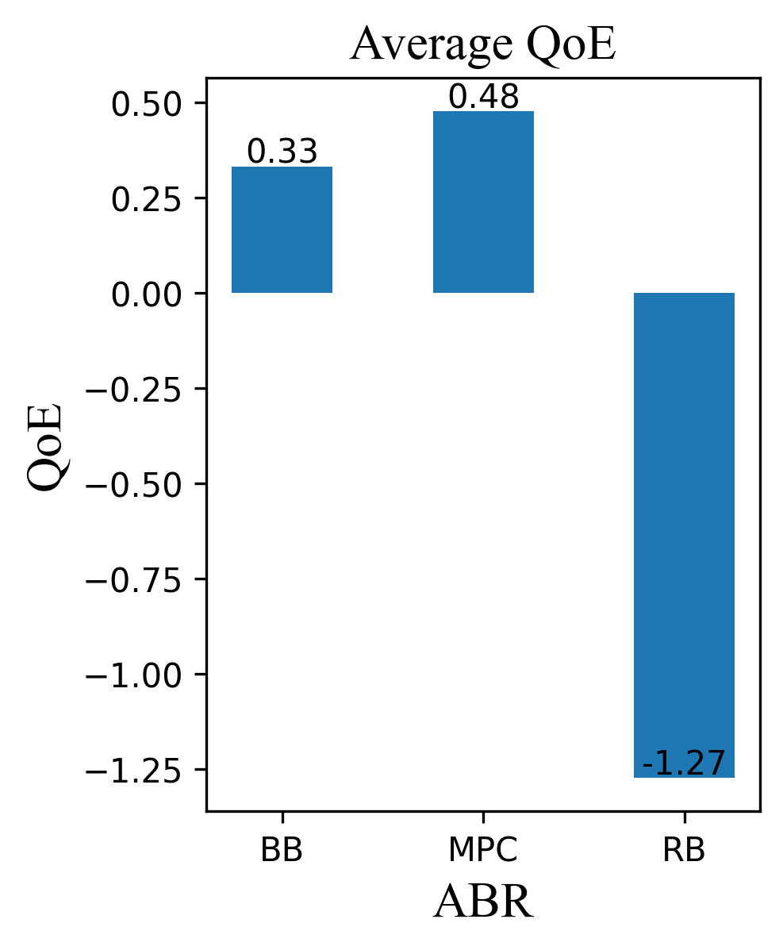
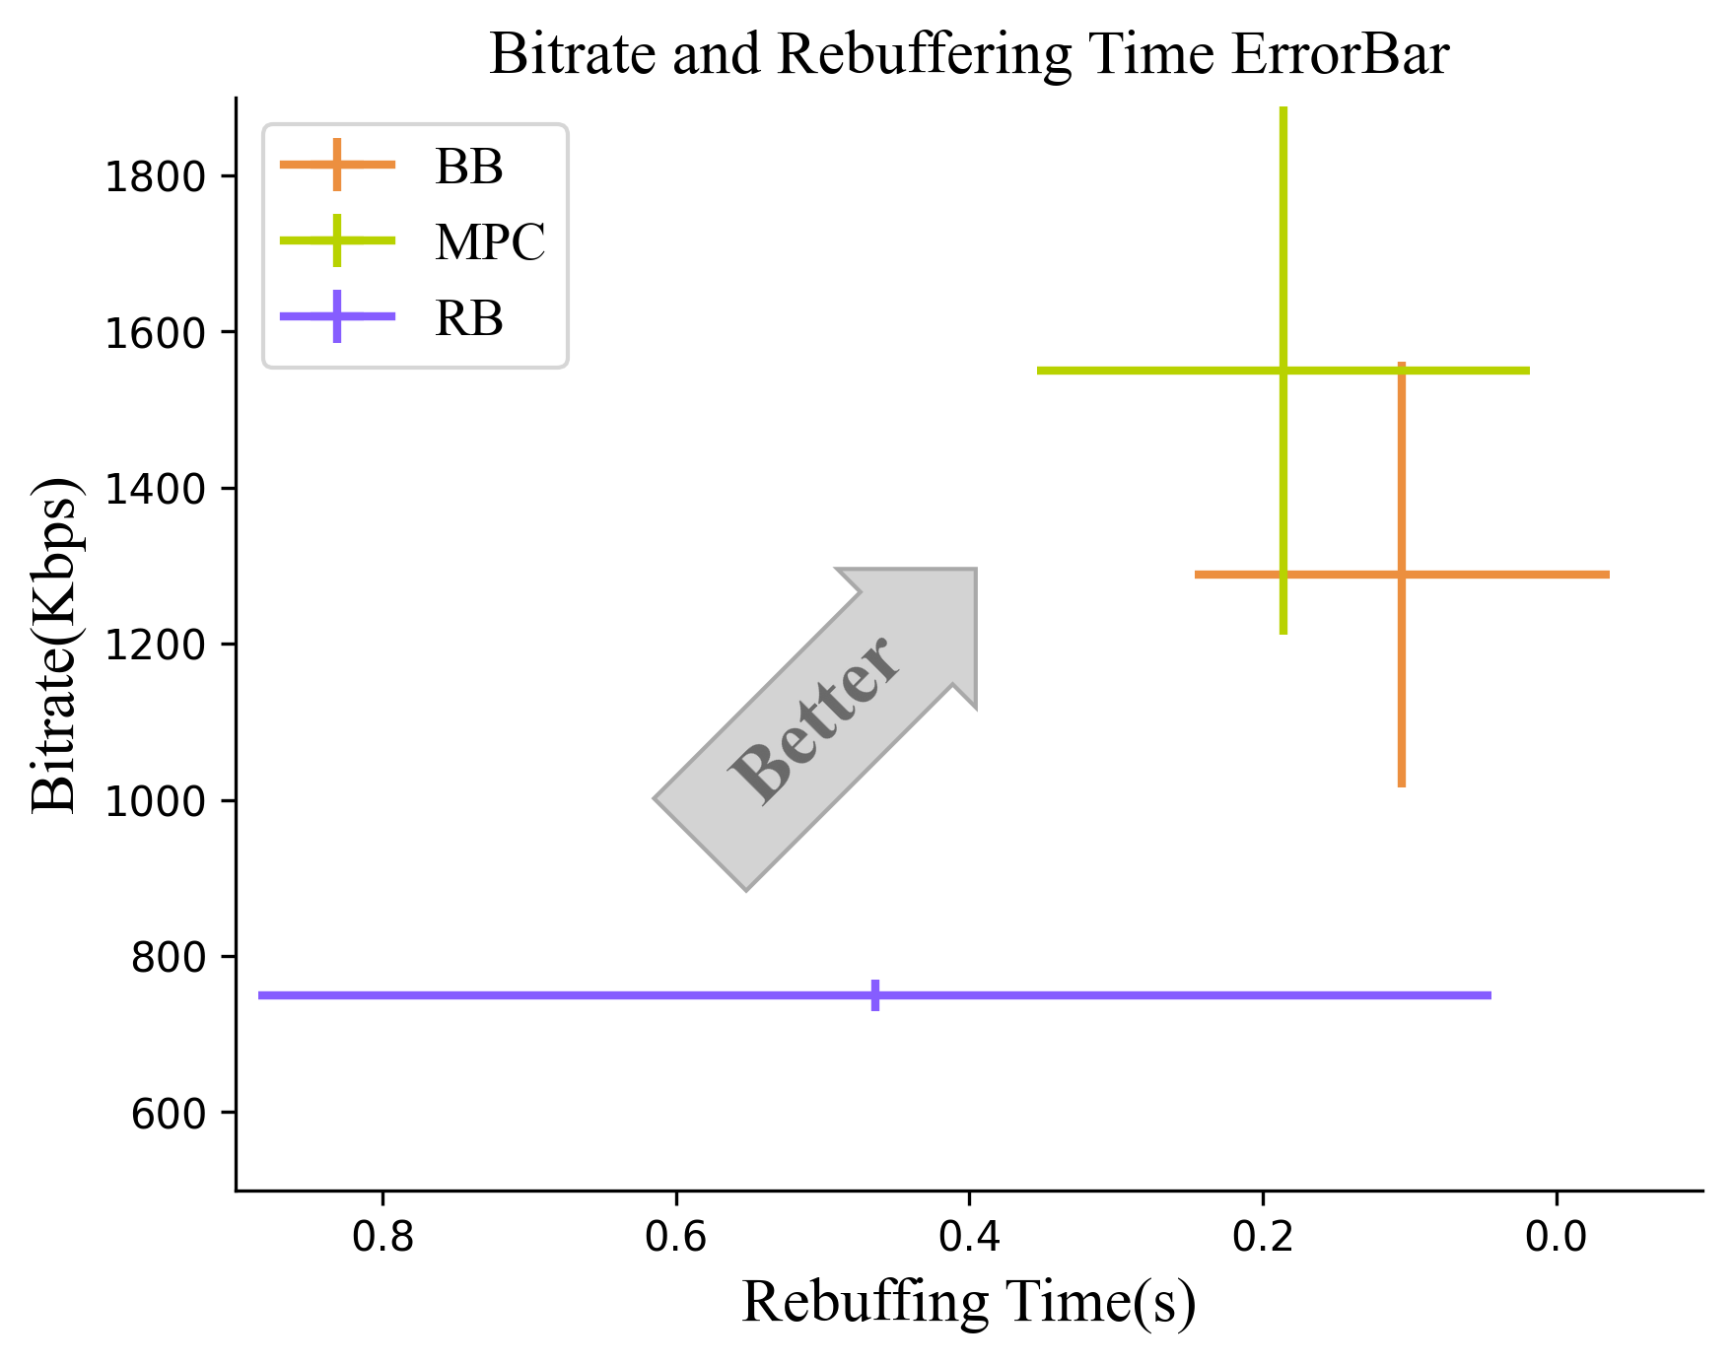
结果分析
使用plot_figure.py脚本对三种算法下的视频性能进行画图对比

Slide 45
实验演示

Slide 46
附件代码
abr_log_server.py # 不同ABR和日志记录
plot_figure.py # 实验结果画图
results # 实验结果（日志）
run_abr_exp.py # 实验主文件
run_browser.py # 通过selenium操作浏览器
setup-mozilla-repo.sh # 设置firefox安装源
trace_file # 动态网络带宽文件
video_server # 视频内容、dash.js

